Slide 1
Team "Hotaru"
Members:
Иван Дойчинов
Ивайло Христов
Милан Друмев
Васил Коларов
Генчо Разсилев
Георги Серев

Slide 2
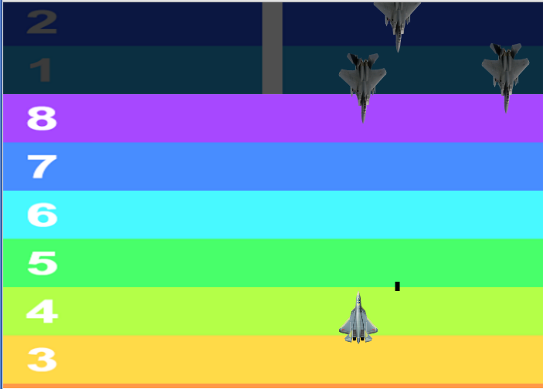
2015 THE AIR BATTLE JS game

Slide 3
What we use:
KineticJS for HTML5 Canvas
Raphael for SVG graphics
Canvas and SVG animation
Repository on GitHub
JS OOP

Slide 4
Thank You!

